Slide 1
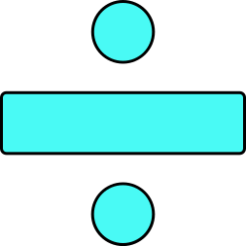


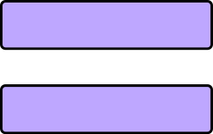


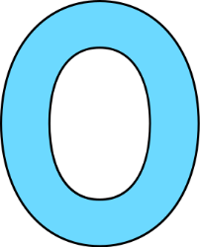
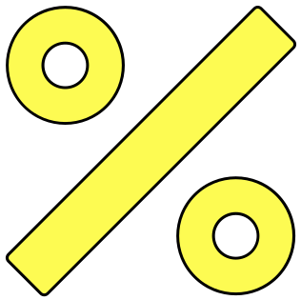
CHÀO MỪNG CÁC EM ĐẾN VỚI BUỔI HỌC NGÀY HÔM NAY!

Slide 2
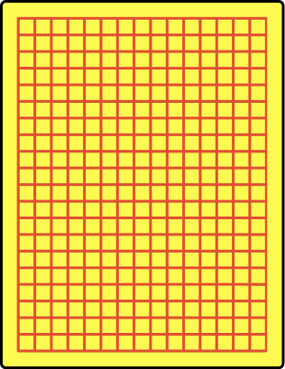
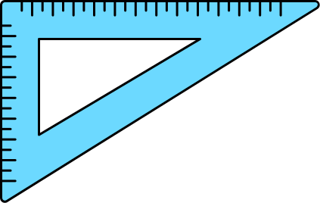
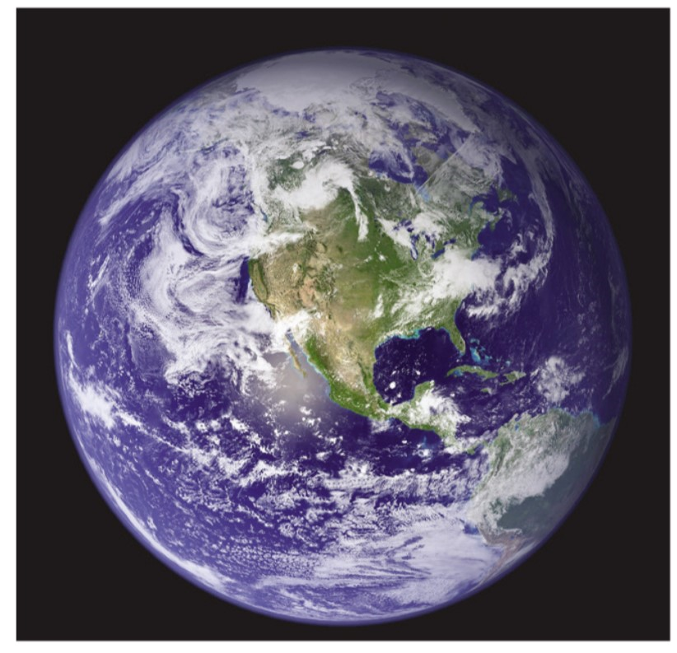
KHỞI ĐỘNG
Trái Đất với tên gọi “Hành tinh xanh” là ngôi nhà chung của nhân loại. Trong Hệ Mặt Trời, Trái Đất là hành tinh thứ ba tính từ Mặt Trời, đồng thời cũng là hành tinh lớn nhất trong các hành tinh đất đá xét về bán kính, khối lượng và mật độ vật chất.
Trái Đất có diện tích toàn bộ bề mặt là 510 072 triệu km².
Con số 510 072 (triệu km²) là số chính xác hay số gần đúng?

Slide 3
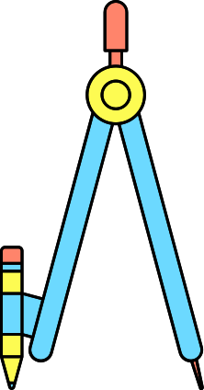
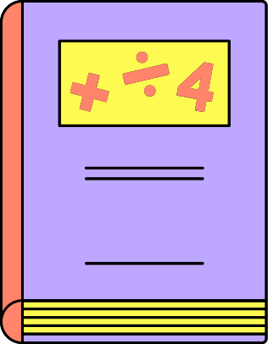
CHƯƠNG VI:
MỘT SỐ YẾU TỐ THỐNG KÊ VÀ XÁC XUẤT
BÀI 1: SỐ GẦN ĐÚNG. SAI SỐ

Slide 4

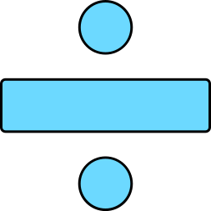
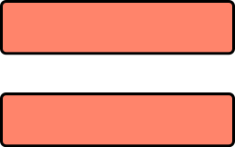
NỘI DUNG BÀI HỌC
  I
  II
  III
Số quy tròn, quy tròn số đúng và số gần đúng
Sai số của số gần đúng
Số gần đúng

Slide 5
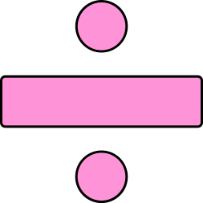




I. Số gần đúng
HĐ1:
Hoá đơn tiền điện tháng 4/2021 của gia đình bác Mai là 763951 đồng. Trong thực tế, bác Mai đã thanh toán (hoá đơn) bằng tiền mặt cho người thu tiền điện số tiền là 764000 đồng. Tại sao bác Mai không thể thanh toán bằng tiền mặt cho người thu tiền điện số tiền chính xác là 763951 đồng?
Giải
Bác Mai không thể thanh toán bằng tiền mặt cho người thu tiền điện số tiền chính xác là 763 951 đồng bởi vì chỉ có mệnh giá tiền từ mức “trăm đồng” (500 đồng) và “nghìn đồng” trở lên.

Slide 6
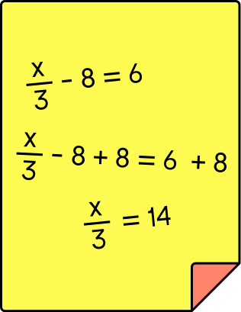
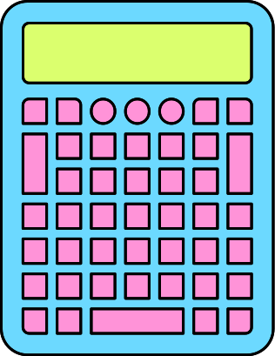

KẾT LUẬN
Trong đo đạc và tính toán, ta thường chỉ nhận được số gần đúng.

Slide 7

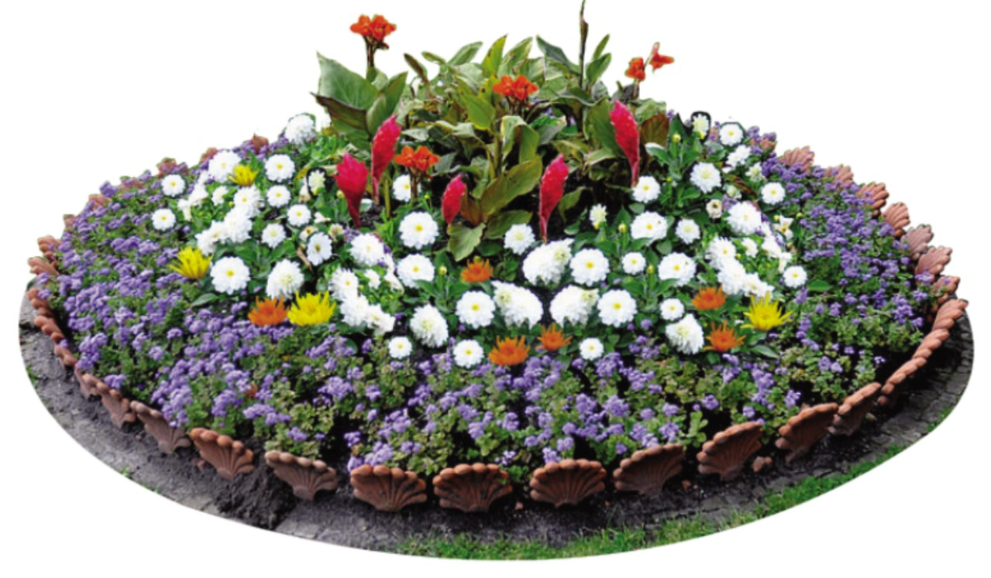
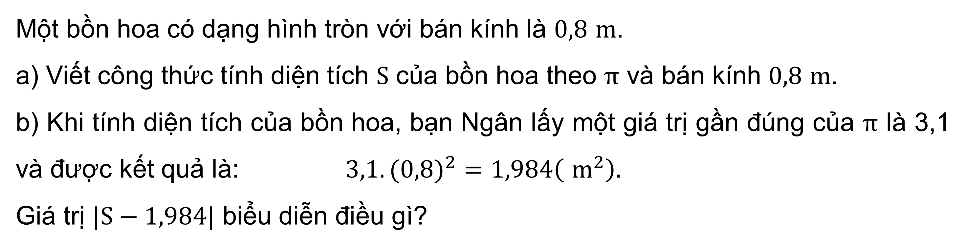
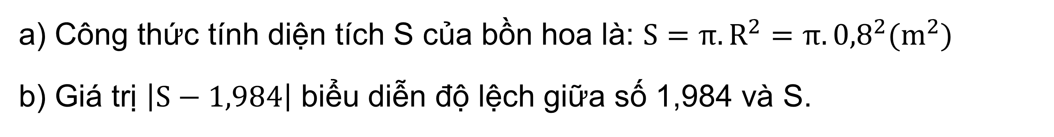
II. Sai số của số gần đúng
1. Sai số tuyệt đối
HĐ 2:
Thảo luận nhóm, hoàn thành HĐ2.
Một bồn hoa có dạng hình tròn với bán kính là $0,8 m$.
a) Viết công thức tính diện tích $S$ của bồn hoa theo $π$ và bán kính $0,8 m$.
b) Khi tính diện tích của bồn hoa, bạn Ngân lấy một giá trị gần đúng của $π$ là 3,1 và được kết quả là: $3,1.(0,8)^{2}=1,984\left({ m}^{2}\right).$
Giá trị $|S−1,984|$ biểu diễn điều gì?
Giải
a) Công thức tính diện tích S của bồn hoa là: $S=π.R^{2}=π.{0,8}^{2}(m^{2})$
b) Giá trị $\left|S−1,984\right|$ biểu diễn độ lệch giữa số 1,984 và S.

Slide 8
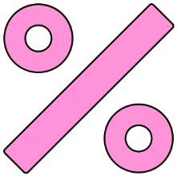
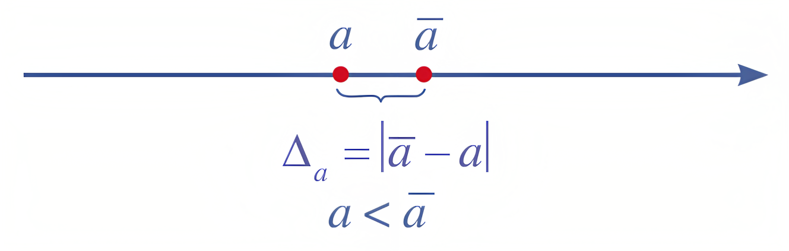
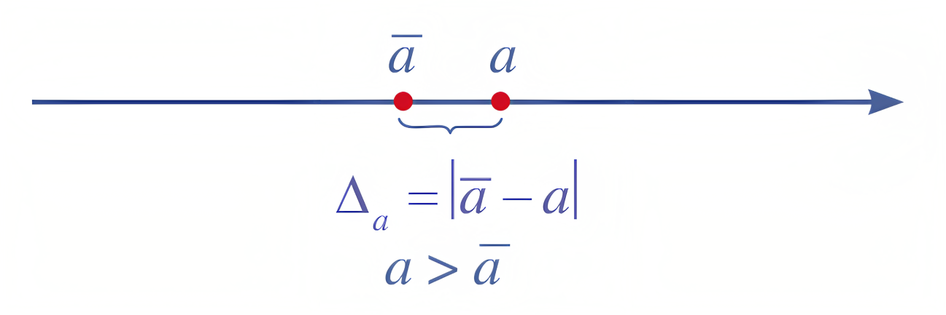
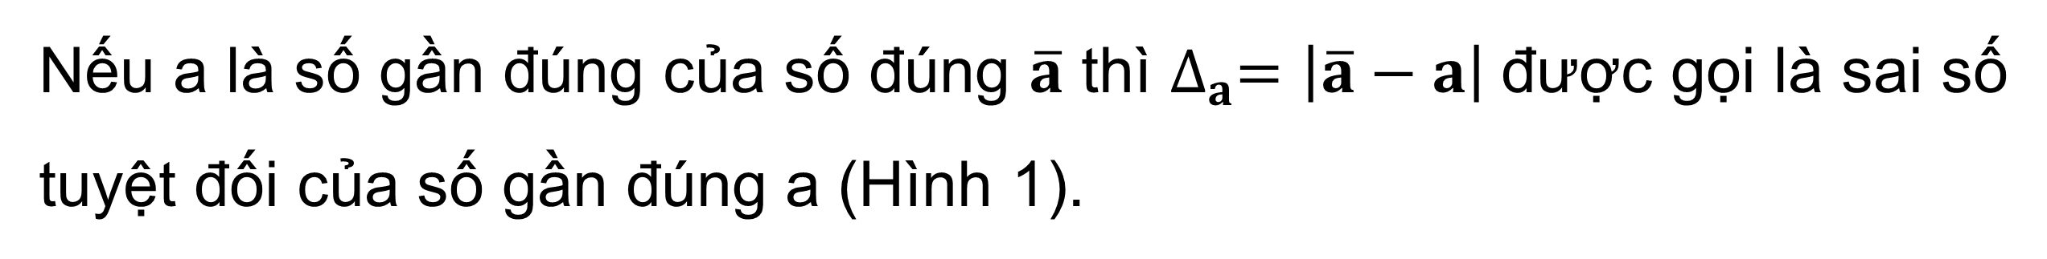
KẾT LUẬN
Nếu a là số gần đúng của số đúng $\overline{a}$ thì $∆_{a}=\left|\overline{a}−a\right|$được gọi là sai số tuyệt đối của số gần đúng a (Hình 1).

Slide 9
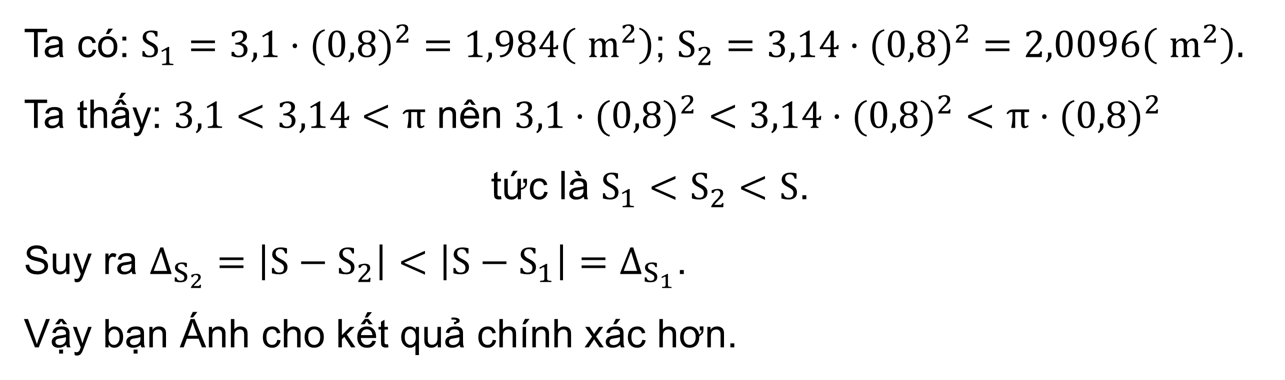
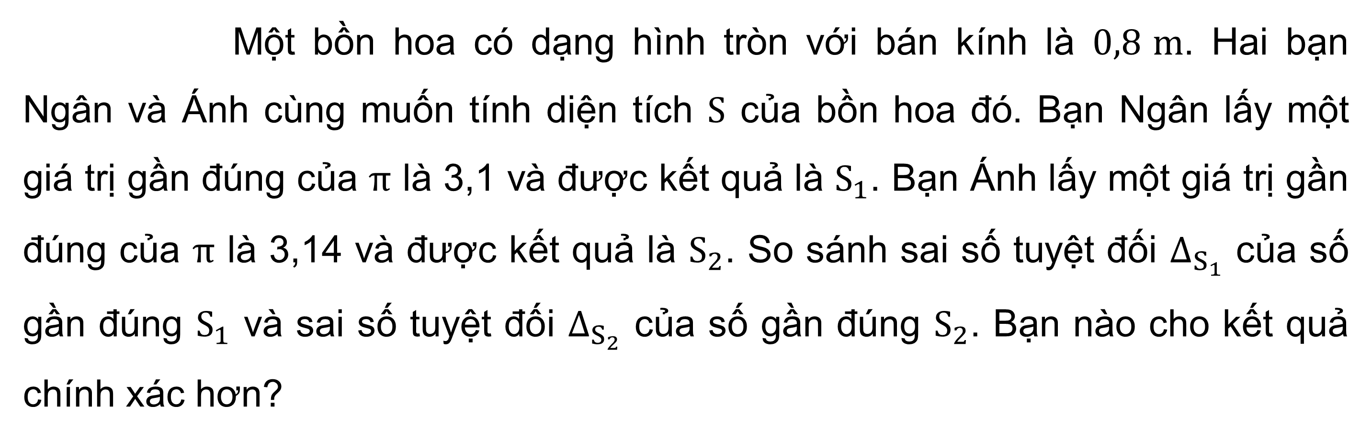
VÍ DỤ 1
Một bồn hoa có dạng hình tròn với bán kính là $0,8 m$. Hai bạn Ngân và Ánh cùng muốn tính diện tích $S$ của bồn hoa đó. Bạn Ngân lấy một giá trị gần đúng của $π$ là 3,1 và được kết quả là $S_{1}$. Bạn Ánh lấy một giá trị gần đúng của $π$ là 3,14 và được kết quả là $S_{2}$. So sánh sai số tuyệt đối $Δ_{S_{1}}$ của số gần đúng $S_{1}$ và sai số tuyệt đối $Δ_{S_{2}}$ của số gần đúng $S_{2}$. Bạn nào cho kết quả chính xác hơn?
Giải
Ta có: $S_{1}=3,1⋅(0,8)^{2}=1,984\left({ m}^{2}\right)$; $S_{2}=3,14⋅(0,8)^{2}=2,0096\left({ m}^{2}\right).$
Ta thấy: $3,1<3,14<π$ nên $3,1⋅(0,8)^{2}<3,14⋅(0,8)^{2}<π⋅(0,8)^{2}$
tức là $S_{1}<S_{2}<S$.
Suy ra $Δ_{S_{2}}=\left|S−S_{2}\right|<\left|S−S_{1}\right|=Δ_{S_{1}}$.
Vậy bạn Ánh cho kết quả chính xác hơn.

Slide 10
Chú ý
Sai số tuyệt đối của số gần đúng nhận được trong một phép đo đạc, tính toán càng bé thì kết quả của phép đo đạc, tính toán đó càng chính xác.

Slide 11
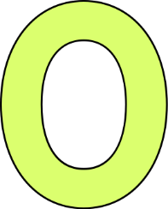

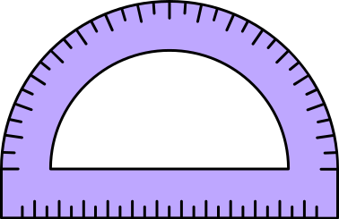
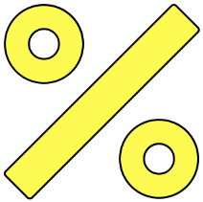
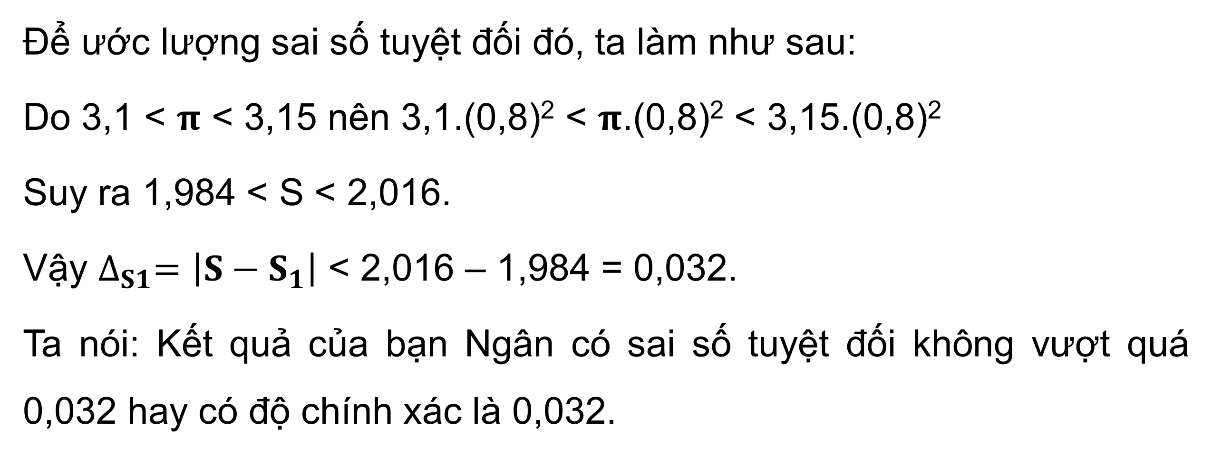
2. Độ chính xác của một số gần đúng
HĐ 3:
Hãy ước lượng sai số tuyệt đối $Δ_{S_{1}}$ ở Ví dụ 1 .
Giải
Để ước lượng sai số tuyệt đối đó, ta làm như sau:
Do 3,1 < $π$ < 3,15 nên 3,1.(0,8)² < $π$.(0,8)² < 3,15.(0,8)²
Suy ra 1,984 < S < 2,016.
Vậy $∆_{S1}=\left|S−S_{1}\right|$ < 2,016 – 1,984 = 0,032.
Ta nói: Kết quả của bạn Ngân có sai số tuyệt đối không vượt quá 0,032 hay có độ chính xác là 0,032.

Slide 12
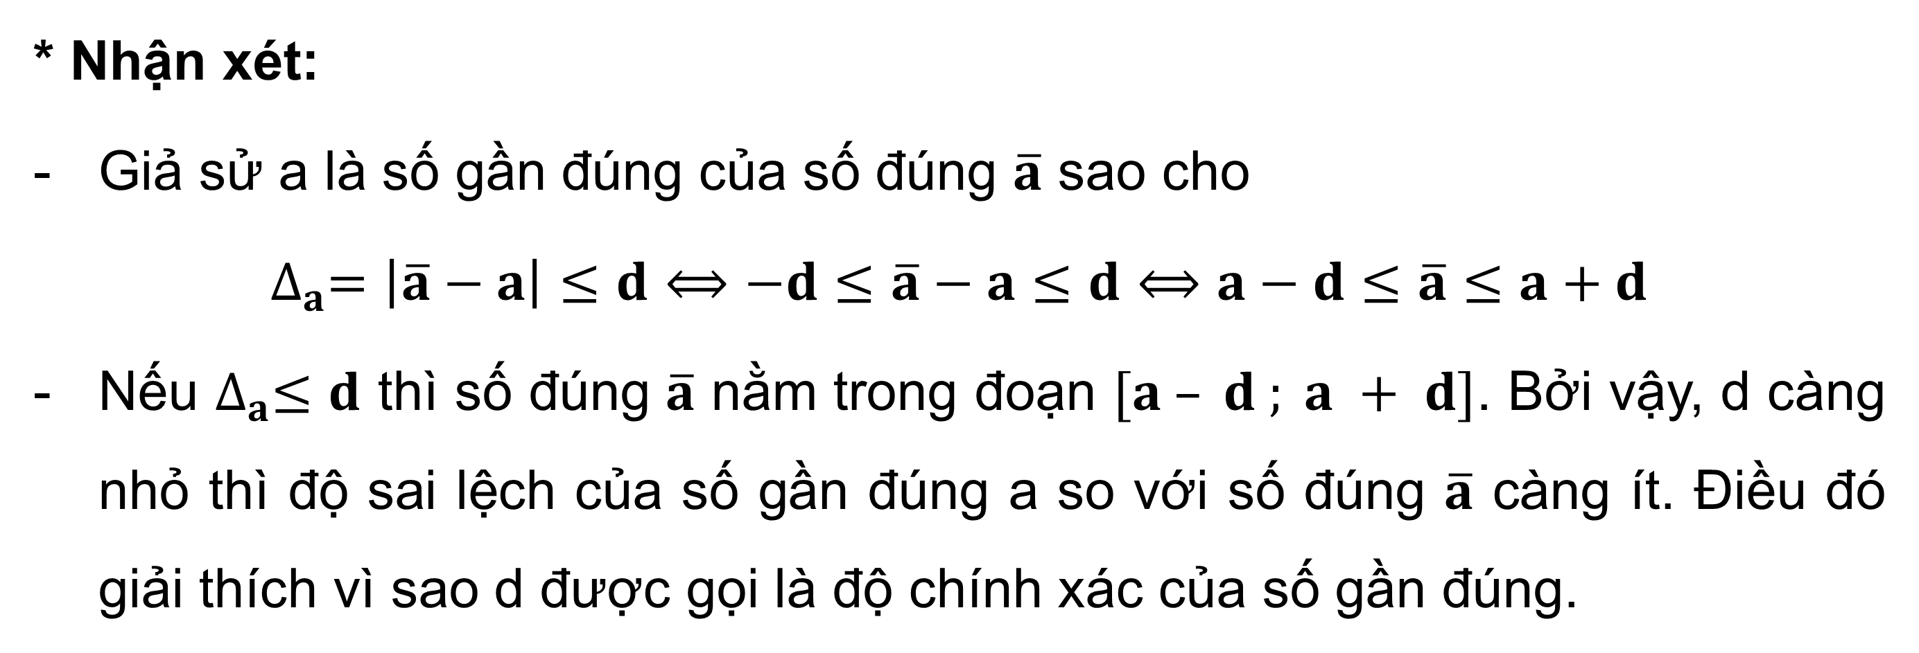
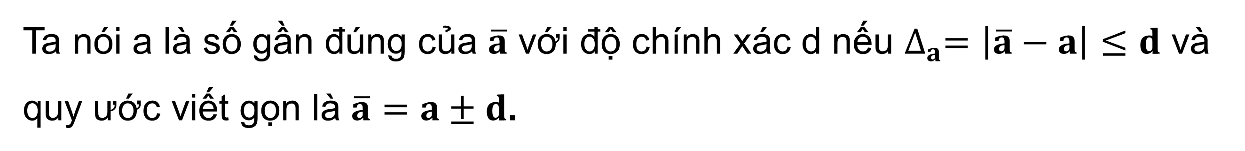
KẾT LUẬN
Ta nói a là số gần đúng của $\overline{a}$ với độ chính xác d nếu $∆_{a}=\left|\overline{a}−a\right|≤d$ và quy ước viết gọn là $\overline{a}=a±d$.
* Nhận xét:
Giả sử a là số gần đúng của số đúng $\overline{a}$ sao cho
$$∆_{a}=\left|\overline{a}−a\right|≤d⟺−d≤\overline{a}−a≤d⟺a−d≤\overline{a}≤a+d$$
Nếu $∆_{a}≤d$ thì số đúng $\overline{a}$ nằm trong đoạn $[a – d ; a + d]$. Bởi vậy, d càng nhỏ thì độ sai lệch của số gần đúng a so với số đúng $\overline{a}$ càng ít. Điều đó giải thích vì sao d được gọi là độ chính xác của số gần đúng.

Slide 13

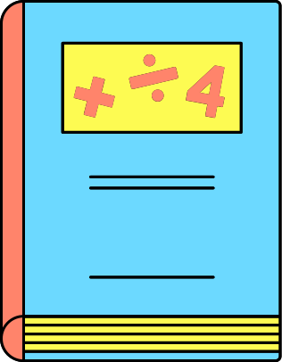
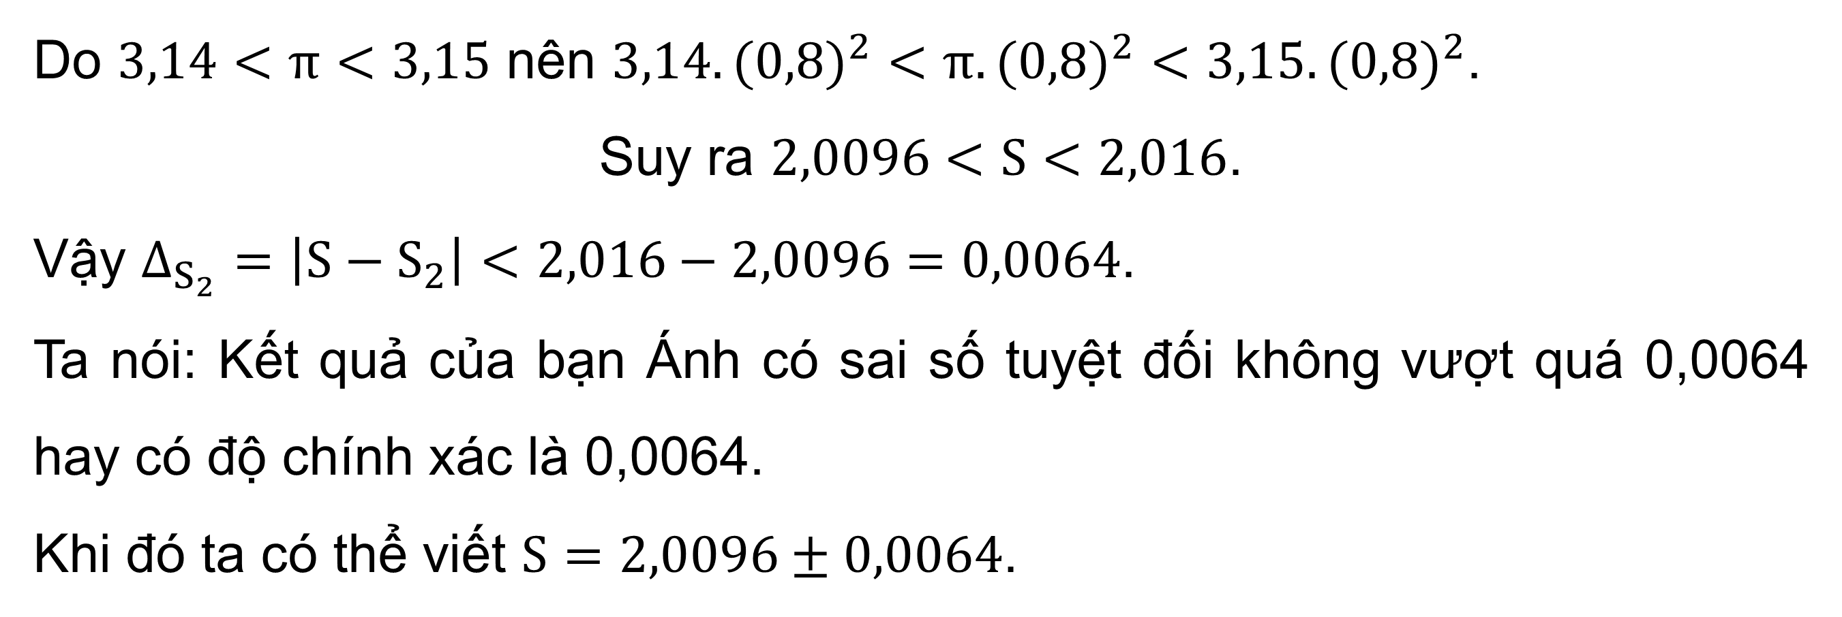
VÍ DỤ 2
Hãy ước lượng sai số tuyệt đối $Δ_{S_{2}}$ ở Ví dụ 1 .
Giải
Do $3,14<π<3,15$ nên $3,14.(0,8)^{2}<π.(0,8)^{2}<3,15.(0,8)^{2}$.
Suy ra $2,0096<S<2,016$.
Vậy $Δ_{S_{2}}=\left|S−S_{2}\right|<2,016−2,0096=0,0064$.
Ta nói: Kết quả của bạn Ánh có sai số tuyệt đối không vượt quá 0,0064 hay có độ chính xác là 0,0064.
Khi đó ta có thể viết $S=2,0096±0,0064$.

Slide 14

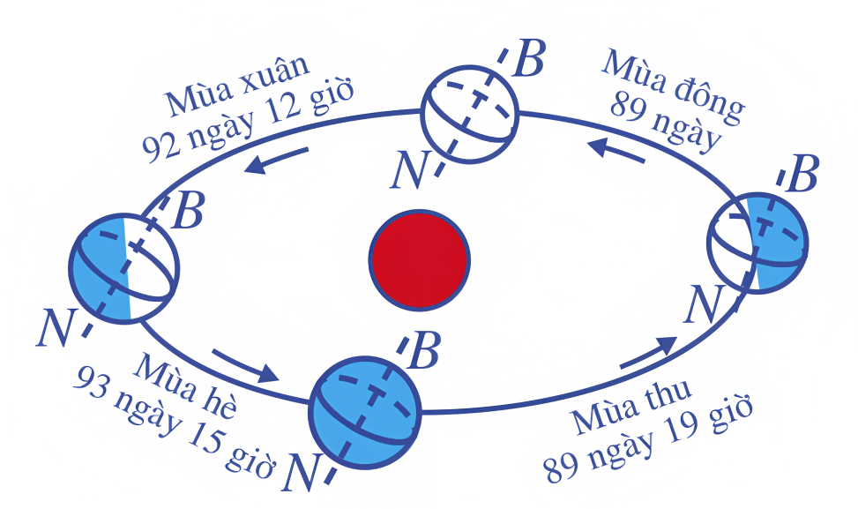
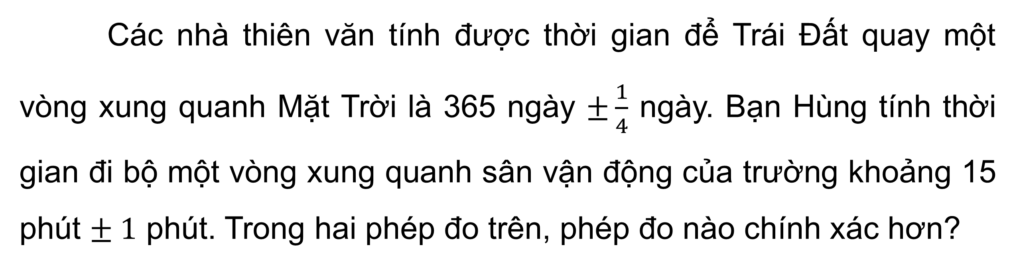
3. Sai số tương đối
Các nhà thiên văn tính được thời gian để Trái Đất quay một vòng xung quanh Mặt Trời là 365 ngày $±\frac{1}{4}$ ngày. Bạn Hùng tính thời gian đi bộ một vòng xung quanh sân vận động của trường khoảng 15 phút $± 1$ phút. Trong hai phép đo trên, phép đo nào chính xác hơn?
HĐ 4:

Slide 15
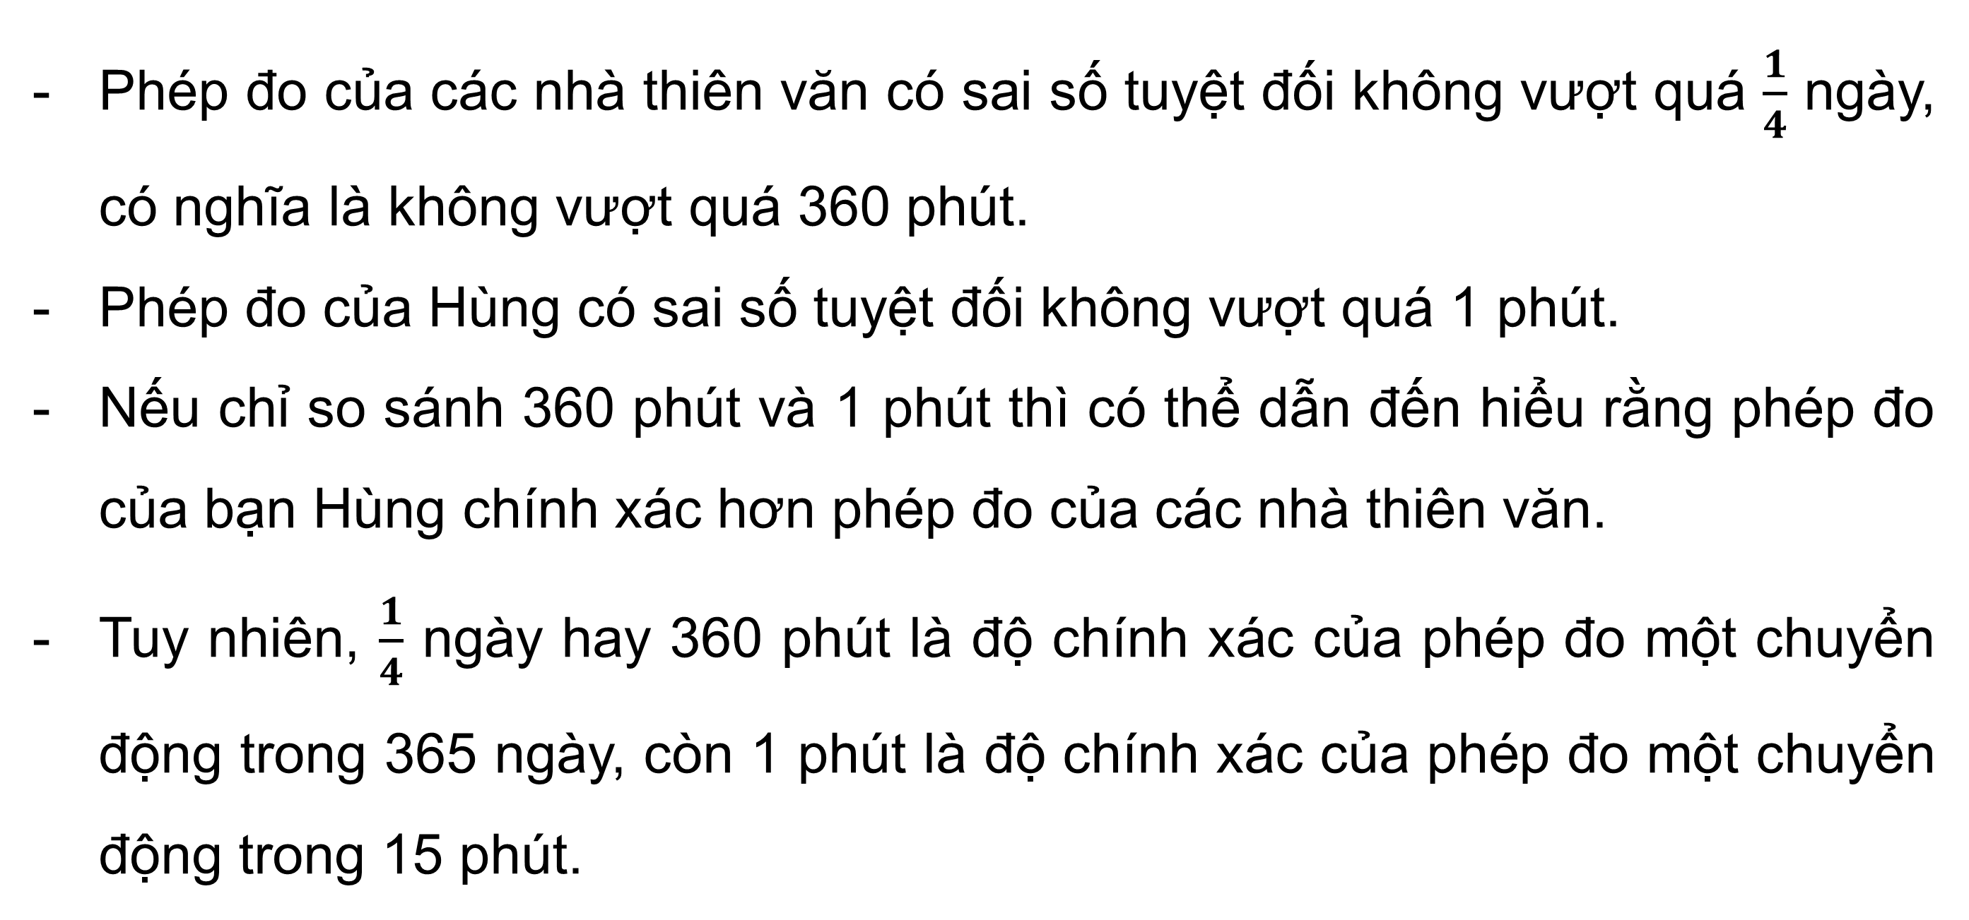
Giải
Phép đo của các nhà thiên văn có sai số tuyệt đối không vượt quá $\frac{1}{4}$ ngày, có nghĩa là không vượt quá 360 phút.
Phép đo của Hùng có sai số tuyệt đối không vượt quá 1 phút.
Nếu chỉ so sánh 360 phút và 1 phút thì có thể dẫn đến hiểu rằng phép đo của bạn Hùng chính xác hơn phép đo của các nhà thiên văn.
Tuy nhiên, $\frac{1}{4}$ ngày hay 360 phút là độ chính xác của phép đo một chuyển động trong 365 ngày, còn 1 phút là độ chính xác của phép đo một chuyển động trong 15 phút.

Slide 16
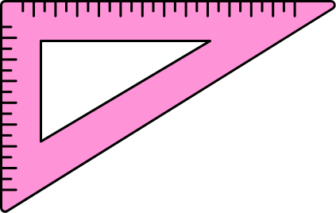
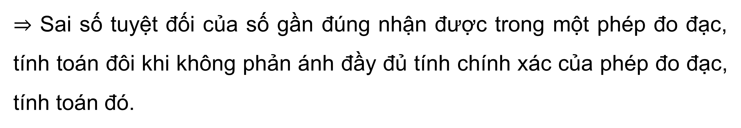
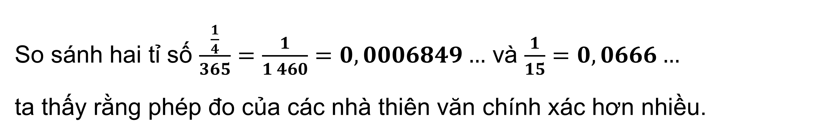
Giải
So sánh hai tỉ số $\frac{\frac{1}{4}}{365}=\frac{1}{1 460}=0,0006849…$ và $\frac{1}{15}=0,0666…$
ta thấy rằng phép đo của các nhà thiên văn chính xác hơn nhiều.
$⇒$ Sai số tuyệt đối của số gần đúng nhận được trong một phép đo đạc, tính toán đôi khi không phản ánh đầy đủ tính chính xác của phép đo đạc, tính toán đó.

Slide 17

KẾT LUẬN
Ngoài sai số tuyệt đối $∆_{a}$ của số gần đúng a, người ta còn xét một tỉ số khác liên quan đến sai số.
Tỉ số $δ_{a}=\frac{∆_{a}}{\left|a\right|}$ được gọi là sai số tương đối của số gần đúng a.

Slide 18

NHẬN XÉT
Nếu $\overline{a}=a±d$ thì $∆_{a}≤d$. Do đó $δ_{a}≤\frac{d}{\left|a\right|}$ . Vì vậy, nếu $\frac{d}{\left|a\right|}$ càng bé thì chất lượng của phép đo đạc, tính toán càng cao.
Người ta thường viết sai số tương đối dưới dạng phần trăm. Chẳng hạn, trong phép đo thời gian Trái Đất quay một vòng xung quanh Mặt Trời thì sai số tương đối không vượt quá
$\frac{\frac{1}{4}}{365}=\frac{1}{1 460}=0,068\%$.

Slide 19
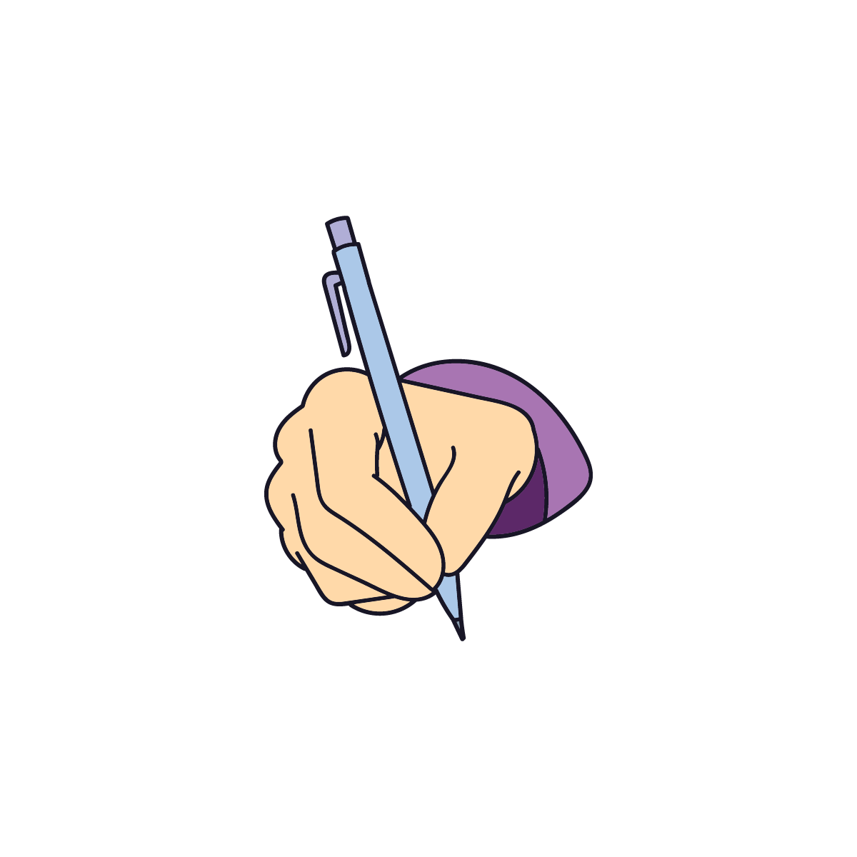
III. Số quy tròn. Quy tròn số đúng và số gần đúng
1. Số quy tròn
KẾT LUẬN
Khi quy tròn một số nguyên hoặc một số thập phân đến một hàng nào đó thì số nhận được gọi là số quy tròn của số ban đầu.

Slide 20
2. Quy tròn số đến một hàng cho trước
Nhắc lại: Quy tắc làm tròn (quy tròn) số nguyên hoặc số thập phân đến một hàng nào đó:
Nếu chữ số ngay sau hàng quy tròn nhỏ hơn 5 thì ta chỉ việc thay thế chữ số đó và các chữ số bên phải nó bởi 0 .
Nếu chữ số ngay sau hàng quy tròn lớn hơn hoặc bằng 5 thì ta cũng làm như trên nhưng cộng thêm một đơn vị vào chữ số của hàng quy tròn.

Slide 21
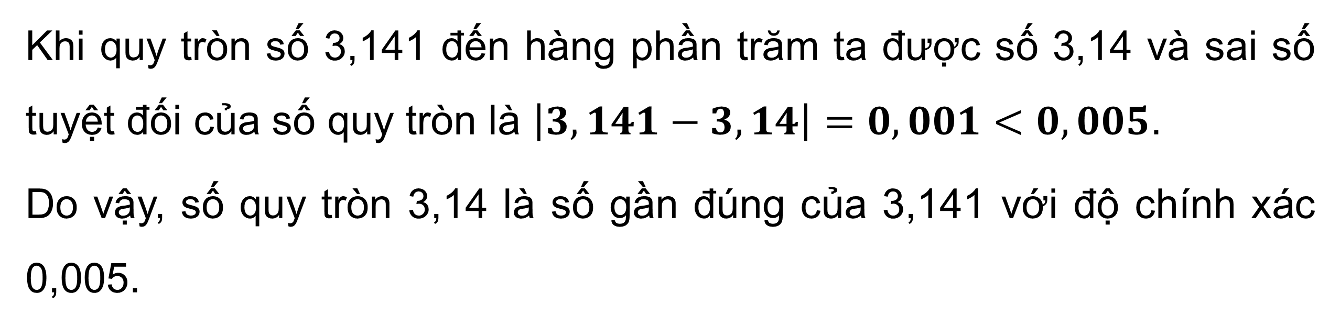
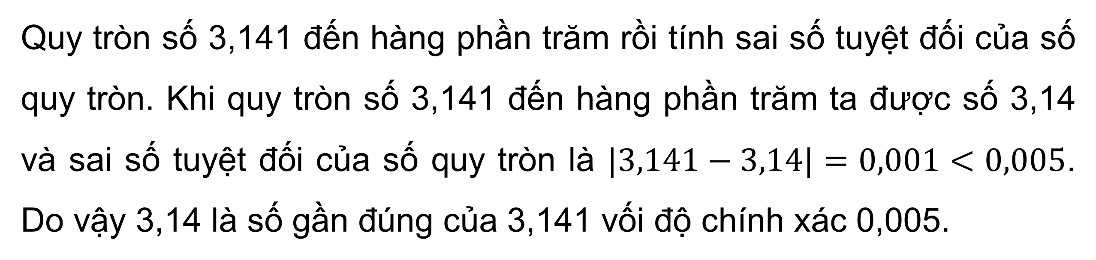
HĐ 5:
Quy tròn số 3,141 đến hàng phần trăm rồi tính sai số tuyệt đối của số quy tròn. Khi quy tròn số 3,141 đến hàng phần trăm ta được số 3,14 và sai số tuyệt đối của số quy tròn là $|3,141−3,14|=0,001<0,005$. Do vậy 3,14 là số gần đúng của 3,141 vối độ chính xác 0,005.
Giải
Khi quy tròn số 3,141 đến hàng phần trăm ta được số 3,14 và sai số tuyệt đối của số quy tròn là $\left|3,141−3,14\right|=0,001<0,005$.
Do vậy, số quy tròn 3,14 là số gần đúng của 3,141 với độ chính xác 0,005.

Slide 22
NHẬN XÉT
Khi quy tròn số nguyên hoặc số thập phân đến một hàng cho trước thì sai số tuyệt đối của số quy tròn không vượt quá nửa đơn vị của hàng quy tròn. Như vậy, ta có thể lấy độ chính xác của số quy tròn bằng nửa đơn vị của hàng quy tròn.

Slide 23
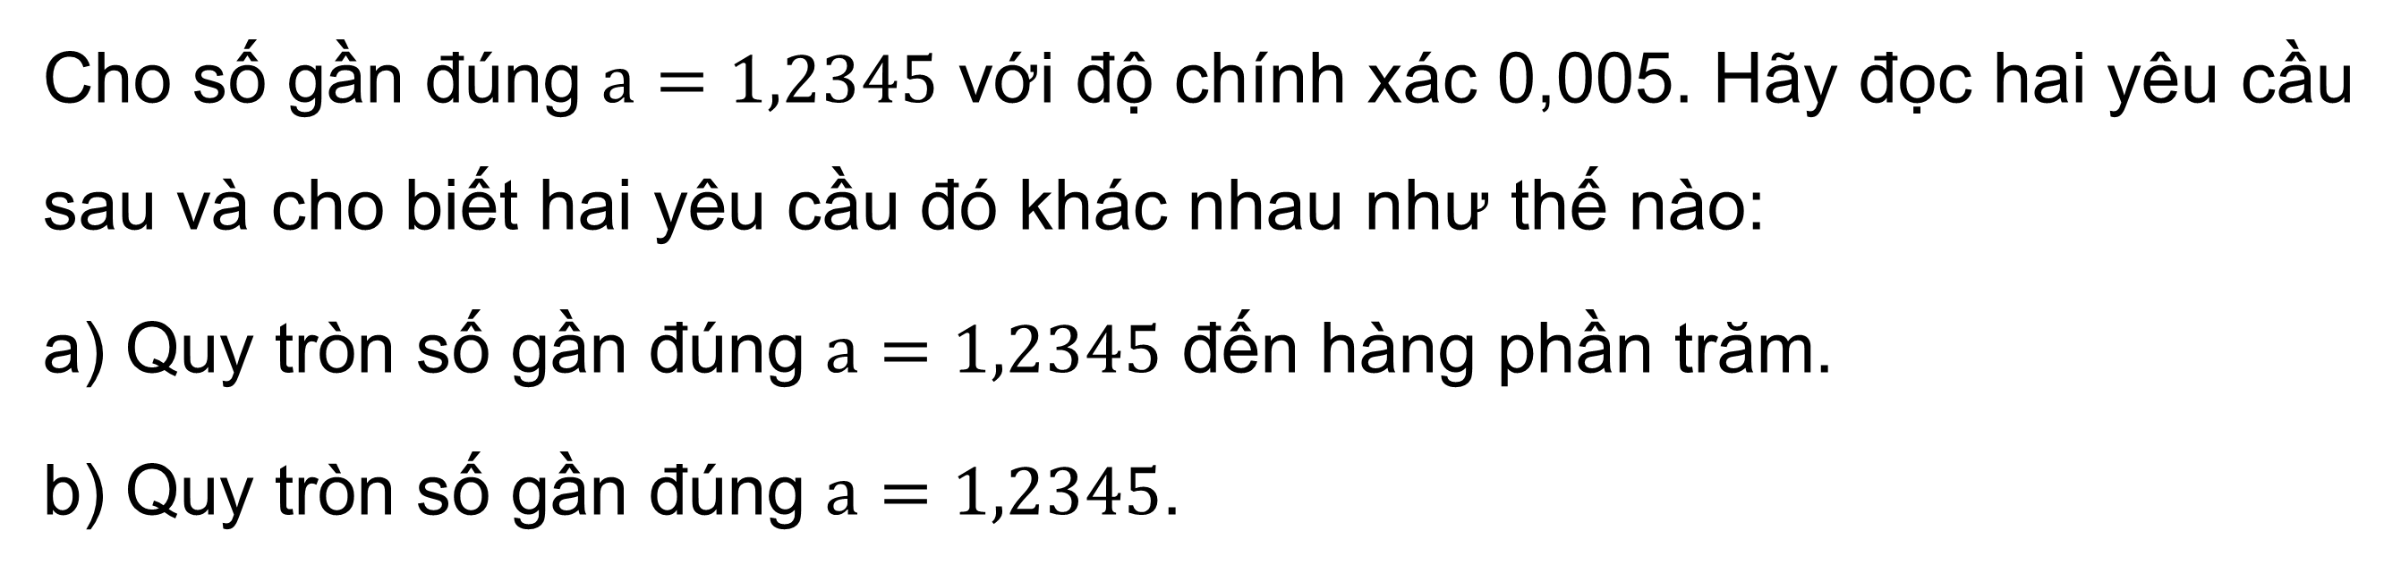
3. Quy tròn số gần đúng căn cứ vào độ chính xác cho trước
HĐ 6:
Cho số gần đúng $a=1,2345$ với độ chính xác 0,005. Hãy đọc hai yêu cầu sau và cho biết hai yêu cầu đó khác nhau như thế nào:
a) Quy tròn số gần đúng $a=1,2345$ đến hàng phần trăm.
b) Quy tròn số gần đúng $a=1,2345$.
Giải
Yêu cầu ở câu a là quy tròn đến hàng phần trăm còn yêu cầu ở câu b chỉ yêu cầu quy tròn tức là ta phải quy tròn số với độ chính xác đã cho.

Slide 24
Quy ước
Cho a là số gần đúng với độ chính xác d. Giả sử a là số nguyên hoặc số thập phân. Khi được yêu cầu quy tròn số a mà không nói rõ quy tròn đến hàng nào thì ta quy tròn số a đến hàng thấp nhất mà d nhỏ hơn một đơn vị của hàng đó.

Slide 25
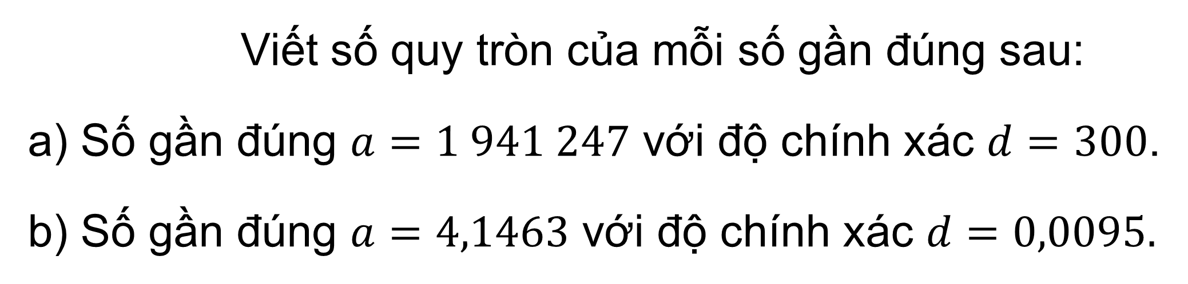
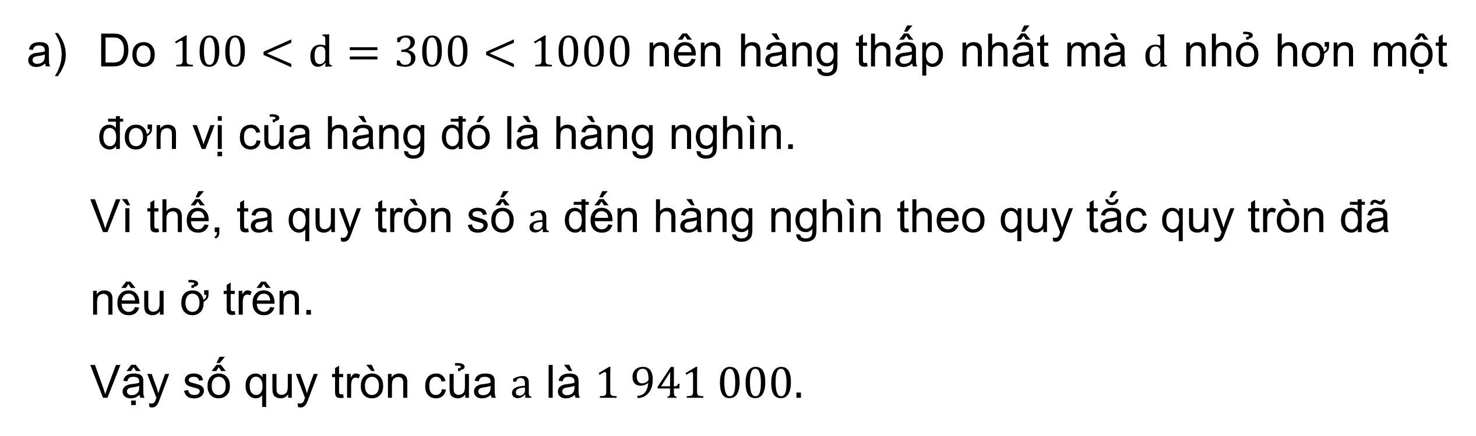
VÍ DỤ 3
Viết số quy tròn của mỗi số gần đúng sau:
a) Số gần đúng $a=1 941 247$ với độ chính xác $d=300$.
b) Số gần đúng $a=4,1463$ với độ chính xác $d=0,0095.$
Giải
Do $100<d=300<1000$ nên hàng thấp nhất mà $d$ nhỏ hơn một đơn vị của hàng đó là hàng nghìn.
Vì thế, ta quy tròn số $a$ đến hàng nghìn theo quy tắc quy tròn đã
nêu ở trên.
Vậy số quy tròn của $a$ là $1 941 000.$

Slide 26
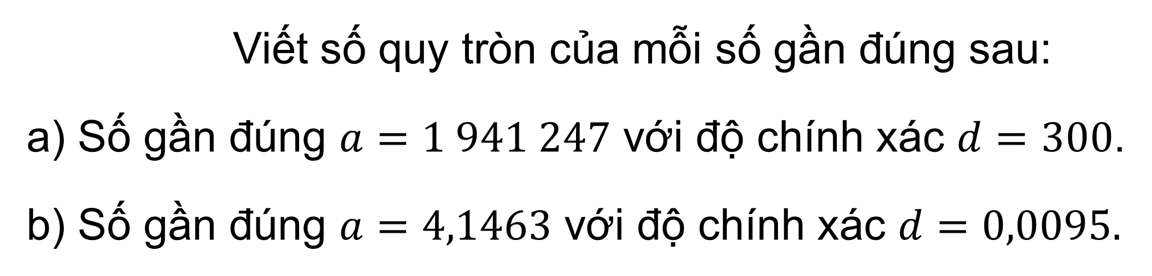
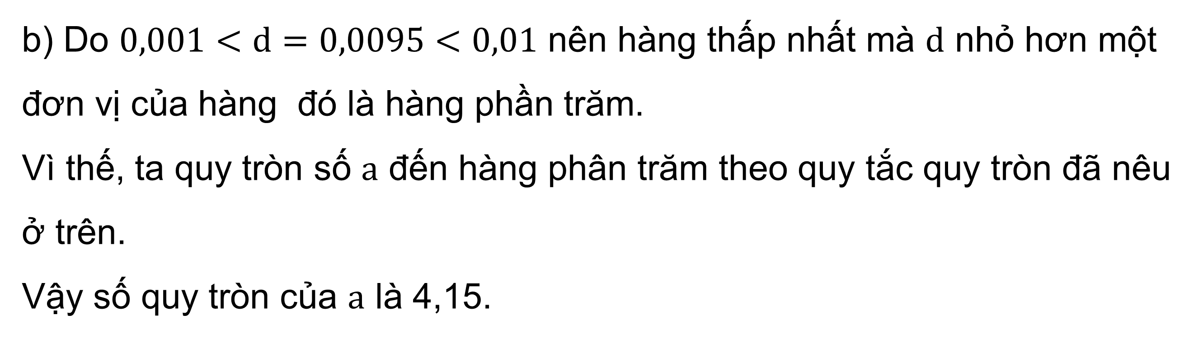
VÍ DỤ 3
Viết số quy tròn của mỗi số gần đúng sau:
a) Số gần đúng $a=1 941 247$ với độ chính xác $d=300$.
b) Số gần đúng $a=4,1463$ với độ chính xác $d=0,0095.$
Giải
b) Do $0,001<d=0,0095<0,01$ nên hàng thấp nhất mà $d$ nhỏ hơn một đơn vị của hàng đó là hàng phần trăm.
Vì thế, ta quy tròn số $a$ đến hàng phân trăm theo quy tắc quy tròn đã nêu ở trên.
Vậy số quy tròn của $a$ là 4,15.

Slide 27
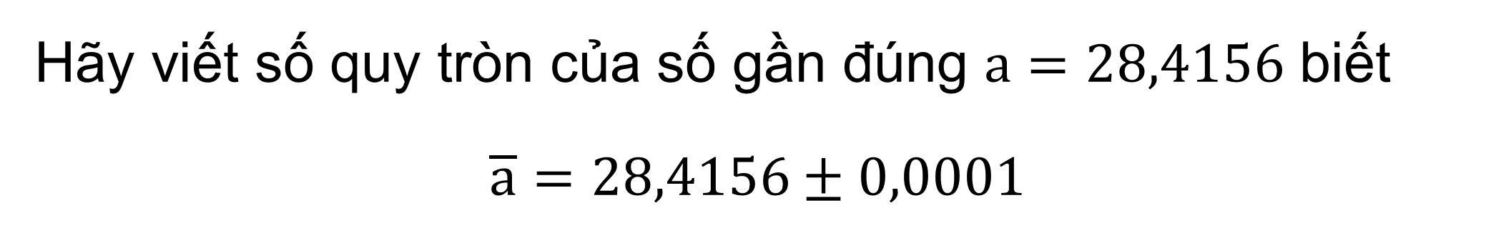
LUYỆN TẬP 1
Hãy viết số quy tròn của số gần đúng $a=28,4156$ biết
$$\overline{a}=28,4156±0,0001$$
Giải
Ta có: 0,0000 < d = 0,0001 < 0,001 nên hàng thấp nhất mà d nhỏ hơn một đơn vị của hàng đó là hàng phần nghìn.
Vậy ta quy tròn a đến hàng phần nghìn. Số quy tròn của a là: 28,416.

Slide 28
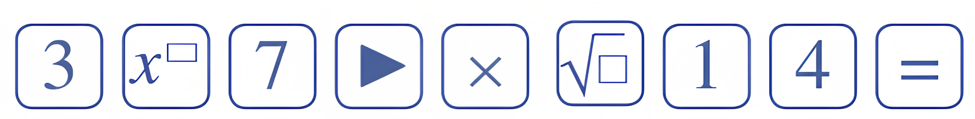


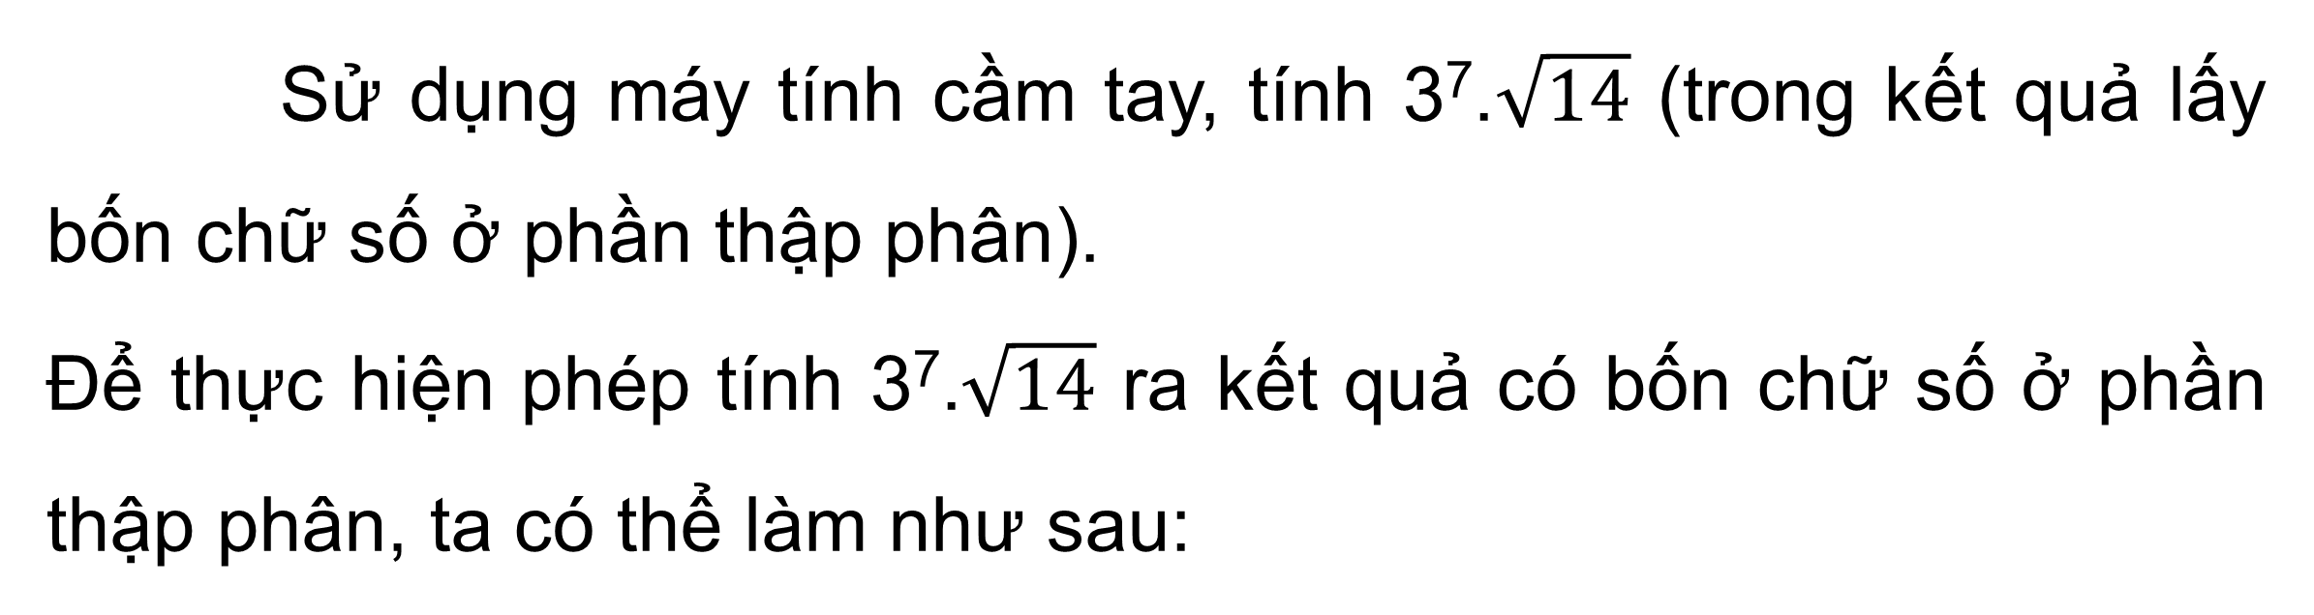
Sử dụng máy tính cầm tay, tính 3⁷.$\sqrt{14}$ (trong kết quả lấy bốn chữ số ở phần thập phân).
Để thực hiện phép tính 3⁷.$\sqrt{14}$ ra kết quả có bốn chữ số ở phần thập phân, ta có thể làm như sau:
HĐ 7:
Ấn liên tiếp
Tiếp tục ấn lần lượt
thì màn hình hiện ra Fix 0 ~ 9?
Ấn tiếp
để lấy bốn chữ số thập phân.
Kết quả hiện ra màn hình là 8183.0047.

Slide 29

LUYỆN TẬP 2
Sử dụng máy tính cầm tay, tính $\sqrt[3]{15}:5−2$ (trong kết quả lấy hai chữ số ở phần thập phân).
Giải
Sử dụng máy tính cầm tay, ta tính được kết quả là: $\sqrt[3]{15}:5−2$

Slide 30

LUYỆN TẬP 3
Hãy tìm hiểu khối lượng của Trái Đất, Mặt Trời và viết kết quả dưới dạng số gần đúng.
Giải
Khối lượng của Trái Đất là: 5,9722 $×$ 10²⁴ (kg).
Khối lượng của Mặt Trời là: 1,9891 $×$ 10³⁰ (kg).

Slide 31



VÍ DỤ 4
Một tờ giấy $A4$ có dạng hình chữ nhật với chiều dài, chiều rộng lần lượt là $29,7 cm$ và $21 cm$. Tính độ dài đường chéo của tờ giấy $A4$ đó và xác định độ chính xác của kết quả tìm được.
Giải
Gọi $x$ là độ dài đường chéo của tờ giấy $A4$ đã cho. Theo định li Pythagore, ta có:
$$x=\sqrt{29,7^{2}+{21}^{2}}=\sqrt{882,09+441}=\sqrt{1323,09}=36,3743…$$
Nếu lấy giá trị gần đúng của $x$ là 36,37 ta có: $36,37<x<36,375$.
Suy ra $|x−36,37|<36,375−36,37=0,005$.
Vậy độ dài đường chéo của tờ giấy $A4$ đã cho là $x≈36,37$ và độ chính xác của kết quả tìm được là 0,005 , hay nói cách khác $x=36,37±0,005$.

Slide 32

LUYỆN TẬP

Slide 33



Bài 1: (SGK – trang 26)
Quy tròn số $−3,2475$ đến hàng phần trăm. Số gần đúng nhận được có độ chính xác là bao nhiêu?
Giải
Quy tròn số $−$3,2475 đến hàng phần trăm ta được số: $−$3,25
Số gần đúng có độ chính xác là:
$∆=\left|−3,25−(−3,2475)\right|=0,0025$.

Slide 34



Bài 2: (SGK – trang 26)
Viết số quy tròn của mỗi số sau với độ chính xác $d$ :
a) 30,2376 với $d=0,009$; b) $2,3512082$ với $d=0,0008$.
Giải
a) Ta có: 0,001 < d = 0,009 < 0,01 nên hàng thấp nhất mà d nhỏ hơn một đơn vị của hàng đó là hàng phần trăm.
Vậy ta quy tròn số 30,2376 đến hàng phần trăm. Số quy tròn là: 30,24.
b) Ta có: 0,0001 < d = 0,008 < 0,001 nên hàng thấp nhất mà d nhỏ hơn một đơn vị của hàng đó là hàng phần nghìn.
Vậy ta quy tròn số 2,3512082 đến hàng phần nghìn. Số quy tròn là 2,351.

Slide 35


Bài 3: (SGK – trang 26)
Ta đã biết 1 inch (kí hiệu là in) là $2,54 cm$. Màn hình của một chiếc ti vi có dạng hình chữ nhật với độ dài đường chéo là 32 in, tỉ số giữa chiều dài và chiều rộng của màn hình là $16:9$. Tìm một giá trị gần đúng (theo đơn vị in) của chiều dài ti vi và tìm sai số tuyệt đối, độ chính xác của số gần đúng đó.
Giải
Gọi x và y lần lượt là chiều dài và chiều rộng của màn hình ti vi.
Ta có hệ phương trình:
$$⇒\left\{\begin{aligned}x^{2}+y^{2}={32}^{2} \\ \frac{x}{y}=\frac{16}{9}\end{aligned}⇔\right.\left\{\begin{aligned}x≈27,890417 \\ y≈15,688359\end{aligned}\right.$$
Vậy chiều dài của ti vi là: 27,890417 (in).

Slide 36




Giải
Nếu lấy giá trị gần đúng của x là 27,89 thì:
27,89 < x < 27,895
Suy ra: $\left|x−27,89\right|<27,895−27,89=0,005$
Vậy độ chính xác của số gần đúng là 0,005
Sai số tương đối của số gần đúng là:
$$δ=\frac{0,005}{\left|27,89\right|}=0,018\%$$

Slide 37


BÀI TẬP TRẮC NGHIỆM
Câu 1. Số quy tròn của 219,46 đến hàng chục là:
A. 210. B. 219,4.
C. 219,5. D. 220.

Slide 38
BÀI TẬP TRẮC NGHIỆM
Câu 2. Số quy tròn của số gần đúng 673 582 với độ chính xác d = 500 là:
A. 673 500. B. 674 000.
C. 673 000. D. 673 600.

Slide 39
BÀI TẬP TRẮC NGHIỆM
Câu 3. Quy tròn số 865 549 đến hàng trăm. Số gần đúng nhận được có độ chính xác là:
A. 50 B. 500
C. 100 D. 1000

Slide 40
BÀI TẬP TRẮC NGHIỆM
Câu 4. Quy tròn số –0,526 đến hàng phần trăm. Số gần đúng nhận được có độ chính xác là bao nhiêu?
A. 0,05 B. 0,01
C. 0,005 D. 0,0005

Slide 41
BÀI TẬP TRẮC NGHIỆM
Câu 5. Trong một cuộc điều tra dân số, người ta viết dân số của một tỉnh là: 3 574 625 người ± 50 000 người. Sai số tương đối của số gần đúng này là:
A. 1,4% B. 14%
C. 0,014% D. 0,14%

Slide 42
VẬN DỤNG

Slide 43

Bài tập 1: Mặt đáy của một hộp sữa có dạng hình tròn bán kính 4 cm. Tính diện tích mặt đáy của hộp sữa.
a. Có thể sử dụng số thập phân hữu hạn ghi chính xác diện tích mặt đáy của hộp sữa được không? Vì sao?
b. Bạn Hoà và bạn Bình lần lượt cho kết quả tính diện tích của mặt đáy hộp sữa đó là S₁ = 49,6 cm² và S₂ = 50,24 cm². Bạn nào cho kết quả chính xác hơn?
Giải
Diện tích mặt đáy của hộp sữa là: S = $π.4^{2}=16π$ (cm²)
a. Vì $π=3,141592653…$ là số vô tỉ nên không thể sử dụng số thập phân hữu hạn ghi chính xác diện tích mặt đáy của hộp sữa.

Slide 44

Bài tập 1: Mặt đáy của một hộp sữa có dạng hình tròn bán kính 4 cm. Tính diện tích mặt đáy của hộp sữa.
a. Có thể sử dụng số thập phân hữu hạn ghi chính xác diện tích mặt đáy của hộp sữa được không? Vì sao?
b. Bạn Hoà và bạn Bình lần lượt cho kết quả tính diện tích của mặt đáy hộp sữa đó là S₁ = 49,6 cm² và S₂ = 50,24 cm². Bạn nào cho kết quả chính xác hơn?
Giải
b. Vì S₁ < S₂ < 50,26548… = 16$π$
$→$nên bạn Bình cho kết quả chính xác hơn.

Slide 45

Bài tập 2: Một sân bóng đá có dạng hình chữ nhật với chiều dài và chiều rộng của sân lần lượt là 105 m và 68 m. Khoảng cách xa nhất giữa hai vị trí trên sân đúng bằng độ dài đường chéo của sân. Tìm một giá trị gần đúng (theo đơn vị mét) của độ dài đường chéo sân và tìm độ chính xác, sai số tương đối của số gần đúng đó.
Giải
Gọi x là độ dài đường chéo của sân bóng. Áp dụng định lí Pythagore, ta có :
x = $\sqrt{{105}^{2}+{68}^{2}}=\sqrt{15 649}$ = 125,09596…
Lấy một giá trị gần đúng của x là 125,1 ta có : 125,09 < x < 125,1

Slide 46

Bài tập 2: Một sân bóng đá có dạng hình chữ nhật với chiều dài và chiều rộng của sân lần lượt là 105 m và 68 m. Khoảng cách xa nhất giữa hai vị trí trên sân đúng bằng độ dài đường chéo của sân. Tìm một giá trị gần đúng (theo đơn vị mét) của độ dài đường chéo sân và tìm độ chính xác, sai số tương đối của số gần đúng đó.
Giải
Suy ra $\left|x−125,1\right|<\left|125,09−125,1\right|=0,01$
Vậy độ dài sân bóng có thể lấy bằng 125,1 m với độ chính xác d = 0,01
Sai số tương đối của 125,1 là $δ_{125,1}=\frac{∆_{125,1}}{\left|125,1\right|}<\frac{0,01}{125,1}≈0,008\%$.

Slide 47


HƯỚNG DẪN VỀ NHÀ
* Hoàn thành các bài tập trong SBT.
* Ghi nhớ
kiến thức trong bài.
* Chuẩn bị trước
Bài 2.

Slide 48

BÀI HỌC ĐÃ KẾT THÚC
HẸN GẶP LẠI CÁC EM!

